Slide 1

Marco Michele Pisacane: 0124002296 Claudio Marotta: 0124002343 Mariano Pio Stora: 0124002329

Slide 2

Vengeance’s Journey
L’obbiettivo del gioco consiste nell’abbattere il maggior numero di nemici nell’intervallo di tempo stabilito. Ogni volta che un nemico viene eliminato, ne appare immediatamente uno nuovo in una nuova posizione casuale all’interno dell’area di gioco.
È possibile muoversi e sparare nell’ambiente sia attraverso i tasti indicati, sia tramite i pulsanti presenti sullo schermo.
Il gioco è stato sviluppato in javascript usufruendo di librerie specializzate per la grafica tridimensionale. Gli elementi 3D presenti all’interno della scena sono stati generati tramite Blender, famoso software di modellazione digitale.

Slide 3
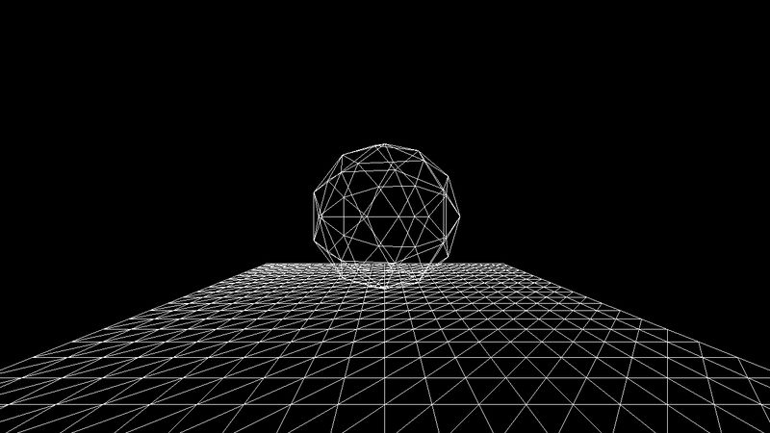
Three.js
Three.js è una libreria JavaScript open source che permette di creare grafica 3D e animazioni all'interno del browser. Essa permette di definire le proprietà degli oggetti importati e modificarli apportando delle texture o inserendo le luci e le ombre nell’ambiente.
Per quanto concerne la visualizzazione della scena, viene posta una camera che definisce il punto di vista dell’osservatore. Quindi spostando o ruotando la camera è possibile dare l’idea di movimento in prima persona all’interno della scena.
Essendo la scena un ambiente tridimensionale, la posizione degli oggetti è definita lungo tre assi. In questo modo si ha la possibilitá di inserirli tenendo conto anche della profonditá.
Le funzionalitá di questa libreria sono innumerevoli come ad esempio: la gestione delle mesh, ovvero reti di poligoni necessarie per la geometri degli oggetti nella scena, la gestione delle collisioni, dei materiali, delle luci, e delle interazioni da parte degli utenti. Inoltre Three.js permette di creare forme geometriche basilari senza la necessitá di doverle importare.

Slide 4
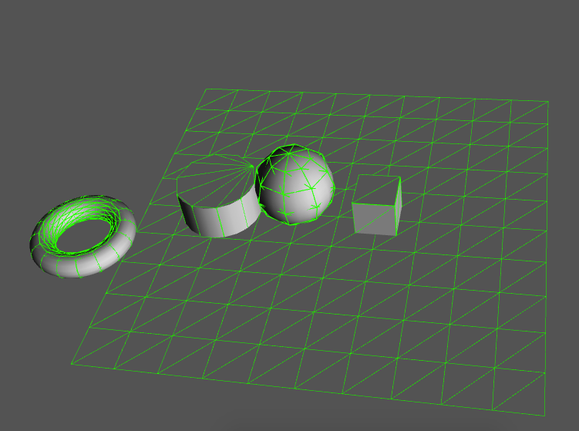
Cannon.js
Cannon.js è una libreria open-source di fisica 3D per JavaScript utilizzata per simulare il movimento e la collisione di oggetti in un ambiente 3D.
Essa fornisce un'implementazione completa di un motore di fisica 3D che può gestire molte situazioni fisiche, come la gravità, la frizione, la collisione e la forza. Cannon.js offre molte funzionalità utili per simulare la fisica 3D come: la gestione delle collisioni tra oggetti, la creazione di giunti e vincoli tra gli oggetti e la gestione delle forze esterne come la gravità e il vento.
Cannon.js può essere utilizzato in combinazione con Three.js per creare esperienze 3D all'interno del browser.

Slide 5

BackEnd
Il backend in una web app si occupa di gestire le funzioni essenziali per il funzionamento dell’app, esso gestisce l’elaborazione e il recupero dei dati nel database, gestendo le richieste dell’utente.
Esso comunica con il Frontend rispondendo ed elaborando le richieste fatte da quest’ultimo.

Slide 6

Per il nostro progetto abbiamo usato python per la parte di backend, creando un file app.py che gestisce le richieste del Frontend tramite un decoratore di funzioni che viene usato dal framework web Flask (@app.route)
Il descrittore @app.route è composto da due parametri: il primo corrisponde all’URL dove il frontend fa una richiesta al backend; il secondo specifica il tipo di richiesta POST (quando si vogliono inviare dati al server), GET(quando si recuperano informazione dal server).

Slide 7


Per memorizzare i dati recuperati dal client tramite le form di registrazione e login abbiamo utilizzato un database nosql (mongo db) contenuto in un docker
Per passare i dati da client a server abbiamo attuato diversi step, facendo utilizzo sia del file script.js in javascript che del file app.py in python
Tramite il file script.js gestiamo le richieste da parte del client tramite la funzione ajax della libreria jQuery che permette di fare richieste asincrone al server. In questo modo riusciamo a connettere le form di registarzione e login con l’app in python (con il server)

Slide 8
Una volta terminata la comunicazione lato client il server gestisce la richiesta tramite le app.route dentro alle quali sono definite funzioni che contengono file .json.
I file .json il quale è un file di testo che contiene dati nel formato JSON (JavaScript Object Notation). Esso è molto comune per lo scambio di dati tra diverse applicazioni (in questo caso scritte in javascript e python)
Tramite i file.json aggiugiamo o aggiorniamo le informazioni dell’utente nel database connesso. Inoltre tramite l’utilizzo di session creiamo una sessione dell’utente tramite il quale verrà visualizzato il nome dell’utente che ha fatto il log_in recentemente. Anche la sessione fa utilizzo di un file json per far visualizzare il nome dell’utente

Slide 9

HTML
HTML (Hypertext Markup Language) è un linguaggio di markup utilizzato per creare e strutturare contenuti sul web. È il linguaggio di markup standard per la creazione di pagine Web e altri contenuti online. L'HTML viene utilizzato per descrivere la struttura e il layout di una pagina Web, inclusi titoli, paragrafi, collegamenti, immagini e altri elementi.

Slide 10
Abbiamo creato vari file html: per la home, per la pagina contenente il gioco, per il log-in e per il sign-in
Il file home permette l’esecuzione della homepage. Nel file home abbiamo usato il file css che ci permette di modificare la larghezza e l’altezza delle immagini e la posizione e il colore del nome del gioco
Il file index, è la parte integrante del gioco che permette l’esecuzione dell’applicazione. Nel file index abbiamo usato il file css che ci permette di modificare la posizione, il cursore, la dimensione del carattere, l’imbottitura dei vari pulsanti

Slide 11
Nel file log-in abbiamo creato una tabella per creare una form di accesso all’account dell’applicazione. Nel file log-in abbiamo usato il file css che ci permette di creare lo stile di un elemento etichetta che viene visualizzato come un blocco in linea con un margine, una spaziatura tra le lettere, un’altezza della riga.
Nel file sign-in abbiamo creato una tabella per creare una form di registrazione, questa poi la connettiamo con il nome della form e del method che si va a collegare con il lato server dell’applicazione. Nel file sign-in abbiamo usato il file css che ci permette di creare uno stile di carta di base con un bordo, angoli arrotondati, un'ombreggiatura e uno sfondo.

